Slide 1
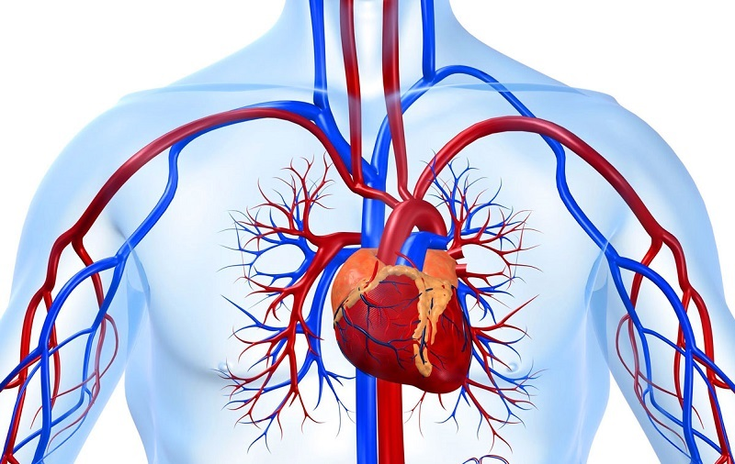
Строение сердца и круги кровообращения человека
Материал для подготовки учащихся к ЕГЭ по биологии
Подготовила:
Дьячкова Наталья Анатольевна, учитель биологии высшей категории
МБОУ Верхнесолёновская СОШ
Ростовская область

Slide 2
Термины
Аорта-самая крупная артерия.
Артерии – сосуды, несущие кровь от сердца.
Вены – сосуды, несущие кровь к сердцу.
Капилляры – мельчайшие кровеносные сосуды.
Артериальная кровь – кровь, насыщенная кислородом.
Венозная кровь – кровь, насыщенная углекислым газом.
В малом круге кровообращения по артериям течет венозная кровь, а по венам – артериальная.

Slide 3
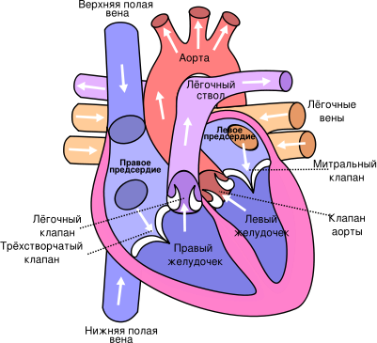
Повторим строение сердца!

Slide 4
Створчатые клапаны всегда открыты,
Кроме систолы желудочков
Полулунные клапаны всегда закрыты

Slide 5
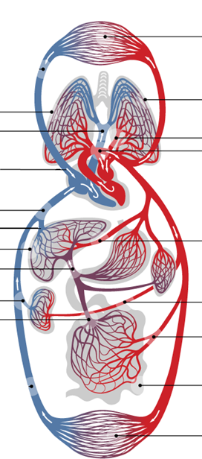
Большой круг кровообращения
Левый желудочек - аорта – артерии – капилляры тела – вены – верхняя и нижняя полые вены – правое предсердие
Малый круг кровообращения
Правый желудочек – лёгочный ствол (лёгочная артерия)- сосуды лёгких (правое и левое лёгкое) – капилляры лёгких – лёгочные вены – левое предсердие.
Необходимо запомнить: круги кровообращения начинаются в желудочках, а заканчиваются в предсердиях!
В левой половине сердца – кровь артериальная!
В правой половине сердца - кровь венозная!

Slide 6
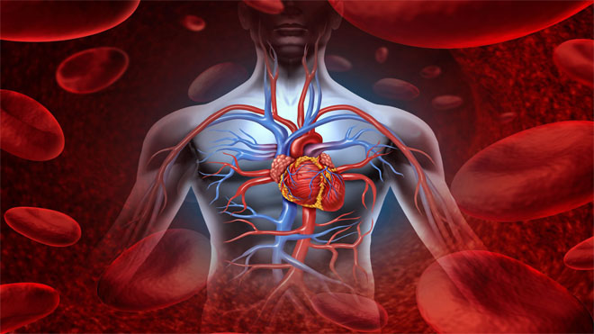
Задания для подготовки к ЕГЭ по биологии

Slide 7
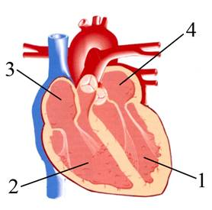
На рисунке изображена схема строения сердца человека.
Какой цифрой на рисунке обозначена камера сердца, в которую кровь поступает из малого круга кровообращения?
ответ
4

Slide 8
На рисунке изображена схема строения сердца человека.
Какой цифрой на рисунке обозначена камера сердца, в которой заканчивается большой круг кровообращения?
ответ
3

Slide 9
Установите соответствие между характеристиками и кругами кровообращения
ХАРАКТЕРИСТИКИ
А) начинается в левом желудочке
Б) кровь течет в легкие
В) кровь артериальная превращается в венозную
Г) заканчивается в левом предсердии
Д) кровь выходит из сердца под давлением 30 мм рт. ст.
Е) кровь выходит из сердца под давлением 120 мм рт. ст
Круги кровообращения
1) большой
2) малый
ответ
А1 Б2 В1 Г1 Д2 Е1

Slide 10
Установите соответствие между кругами кровообращения и органами
ОРГАНЫ
1) правое предсердие
2) правый желудочек
3) левое предсердие
4) левое желудочек
5) аорта
6) легочные вены
Круги кровообращения
А) малый
Б) большой
ответ
А – 2,3,6; Б – 1, 4, 5

Slide 11
Установите последовательность движения крови по большому кругу кровообращения у человека.
1. левый желудочек;
2. капилляры;
3. правое предсердие;
4. артерии;
5. вены;
6. аорта.
ответ
164253

Slide 12
Установите последовательность движения крови в малом круг кровообращения у человека, начиная с сердца
1. легочные артерии;
2. правый желудочек;
3. левое предсердие;
4. лёгочные вены;
5. лёгочные капилляры;
6. лёгочный ствол
ответ
261543

Slide 13
1. нижняя полая вена;
2. капилляры;
3. артерии;
4. печёночная вена;
5. аорта
ответ
53241

Slide 14
Установите, в какой последовательности надо расположить кровеносные сосуды в порядке увеличения скорости движения в них крови
А) воротная вена печени
Б) подвздошная артерия
В) аорта
Г) капилляры
ответ
ГАБВ

Slide 15
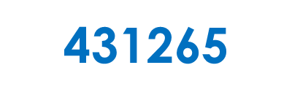
Установите правильную последовательность прохождения порции крови из правого желудочка до правого предсердия. Запишите в таблицу соответствующую последовательность цифр.
1) лёгочная вена
2) левый желудочек
3) лёгочная артерия
4) правый желудочек
5) правое предсердие
6) аорта
ответ

Slide 16
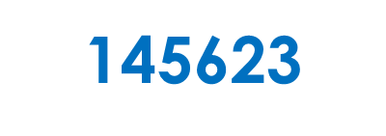
Установите правильную последовательность прохождения по кругам кровообращения лекарственного препарата, введённого в вену левой руки. Запишите в таблицу соответствующую последовательность цифр.
1) вена левого предплечья
2) левое предсердие
3) левый желудочек
4) правый желудочек
5) лёгочный ствол
6) лёгочные вены
ответ

Slide 17
Установите правильную последовательность прохождения меченого радиоактивного вещества по кругам кровообращения, начиная с правого желудочка. Запишите в таблицу соответствующую последовательность цифр.
1) правое предсердие
2) левое предсердие
3) правый желудочек
4) аорта
5) нижняя (верхняя) полая вена
6) лёгочная вена
ответ
362451

Slide 18
Установите последовательность прохождения крови по большому кругу кровообращения, начиная с систолы желудочков. Запишите в таблицу соответствующую последовательность цифр.
1) почечная вена
2) правое предсердие
3) аорта
4) нижняя полая вена
5) почечная артерия
ответ
35142

Slide 19
Установите правильную последовательность расположения кровеносных сосудов в порядке уменьшения скорости движения крови в них. Запишите в таблицу соответствующую последовательность цифр.
1) нижняя полая вена
2) аорта
3) артериолы кисти руки
4) капилляры
5) плечевая артерия
ответ
25314

Slide 20
Установите последовательность прохождения инсулина по кровеносной системе от места выработки до мышечных волокон бицепса руки. Запишите в таблицу соответствующую последовательность цифр.
1) правый желудочек
2) артерии большого круга кровообращения
3) левое предсердие
4) лёгочные артерии
5) вены большого круга кровообращения
ответ
51432

Slide 21
Установите последовательность органов кровеносной системы, через которые проходит кровь при кровообращении, начиная с превращения венозной крови в артериальную. Запишите в таблицу соответствующую последовательность цифр.
1) правый желудочек
2) левое предсердие
3) капилляры лёгких
4) аорта
5) нижняя полая вена
ответ
32451

Slide 22
Почему в капиллярах наблюдается наименьшая скорость тока крови?
1) капилляры максимально далеко расположены от сердца
2) стенки капилляров не имеют мышечных волокон
3) стенки капилляров образованы одним слоем клеток
4) капилляры имеют наибольшую суммарную площадь поперечного сечения
ответ
4 - капилляры имеют наибольшую суммарную площадь поперечного сечения

Slide 23
Обозначь, какие из суждений верны
А)Артериальная кровь находится в правой половине сердца;
Б)Венозная кровь находится в лёгочных венах
ответ
Оба суждения не верны

Slide 24
Верны ли следующие суждения о регуляции работы сердца?
А)Парасимпатический отдел вегетативной нервной системы снижает частоту и силу сердечных сокращений;
Б)Ацетилхолин и ионы калия усиливают частоту и силу сердечных сокращений.
ответ
Верно только А

Slide 25
Установите соответствие
Клапаны:
1. Трехстворчатый
2. Двустворчатый
Полулунный
Расположение
A. между левым желудочком и левым предсердием
B. в устье аорты
C. в устье легочного ствола
D. между правым желудочком и правым предсердием
ответ
А. 2 В. 3 С. 3 D. 1

Slide 26
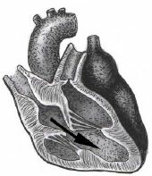
Рассмотрите рисунок с изображением фазы сердечного цикла. Определите название этой фазы, её продолжительность и направление движения крови. Заполните пустые ячейки таблицы, используя термины и процессы, приведённые в списке. Для каждой ячейки, обозначенной буквой, выберите соответствующий термин или процесс из предложенного списка.
Фазы сердечного цикла | Продолжительность | Движение крови
________(А) | _________(Б) | ________(С)
СПИСОК ТЕРМИНОВ И ПРОЦЕССОВ:
1) поступление крови из предсердия в желудочек
2) поступление крови из желудочка в артерию
3) поступление крови из вен в предсердие
4) систола предсердия
5) 0,8 с
6) систола желудочка
7) 0,3 с
8) 0,1 с
ответ
А.4 В.8 С.1

Slide 27
Проанализируйте таблицу «Структуры кровеносной системы человека». Заполните пустые ячейки таблицы, используя термины, приведённые в списке. Для каждой ячейки, обозначенной буквой, выберите соответствующий термин из предложенного списка.
Структуры кровеносной системы человека
Название сосуда | Особенности строения | Скорость движения крови
вена | (Б) ________________ | низкая
(А) _____________ | многослойные гладкие стенки | высокая
капилляр | стенки из одного слоя клеток | (В) ________________
1) минимальная
2) максимальная
3) артерия
4) сосуд
5) проток
6) однослойные стенки с мышцами
7) многослойные стенки с клапанами
8) многослойные клетки с ворсинками
ответ
А.3 Б.7 В.1

Slide 28
Найдите ошибки в приведенном тексте. Укажите номера предложений, в которых сделаны ошибки
Сердце сокращается ритмично 70-75 раз в минуту в состоянии покоя.
2.Непрерывная деятельность сердца складывается из двух этапов:
сокращения и расслабления желудочков. 3. Учащение работы сердца
(более 80 раз в минуту) называют брадикардией, а замедление работы
(менее 60 раз в минуту) – тахикардией. 4. Длительность всего сердечного
цикла составляет примерно 0,8 сек. 5. Импульсы, приходящие к сердцу по
парасимпатическим нервам, усиливают и учащают его сокращения, а по
симпатическим – замедляют и ослабляют их.
ответ
Ошибки допущены в предложениях:
1) 2. – сердечный цикл включает три фазы: сокращение предсердий, сокращение желудочков и общее расслабление;
2) 3 - тахикардия –учащение работы сердца, а брадикардия – замедление;
3) 5 – парасимпатическая нервная система замедляет и ослабляет сердечные сокращения, а симпатическая нервная система – усиливает и учащает их.

Slide 29
Вставьте в текст «Движение крови в организме человека» пропущенные термины из предложенного перечня, используя для этого цифровые обозначения. Запишите в текст цифры выбранных ответов, а затем получившуюся последовательность цифр (по тексту) впишите в приведённую ниже таблицу.
ДВИЖЕНИЕ КРОВИ В ОРГАНИЗМЕ ЧЕЛОВЕКА
Сердце человека разделено сплошной перегородкой на левую и правую части. В левой части сердца содержится только ___________ (А). Сосуды, пронизывающее всё наше тело, по строению неодинаковы. ___________ (Б) — это сосуды, по которым кровь движется от сердца. У человека имеется два круга кровообращения. Камера сердца, от которой начинается большой круг кровообращения, называется ___________ (В), а заканчивается большой круг в ___________ (Г).
ПЕРЕЧЕНЬ ТЕРМИНОВ:
1) вена 2) артерия 3) капилляр 4) левый желудочек
5) правый желудочек 6) правое предсердие 7) артериальная кровь 8) венозная кровь
Запишите в ответ цифры, расположив их в порядке, соответствующем буквам:
ответ
А7 Б2 В4 Г6

Slide 30
Вставьте в текст «Кровообращение человека» пропущенные термины из предложенного перечня, используя для этого числовые обозначения. Запишите в текст цифры выбранных ответов, а затем получившуюся последовательность цифр (по тексту) впишите в приведённую ниже таблицу.
Кровообращение человека
Кровеносная система человека состоит из двух кругов кровообращения. Малый круг кровообращения начинается в правом _____(А), откуда кровь по лёгочным артериям попадает в _____(Б) лёгких, где насыщается кислородом. Затем кровь поступает по лёгочным венам в левое _____(В), оттуда в левый желудочек, из которого поступает в аорту. Аорта распределяет кровь по всем крупным артериям организма, в результате чего богатая _____(Г) и питательными
веществами кровь омывает все органы. Из капилляров органов кровь собирается в верхнюю и нижнюю полые _____(Д), впадающие в правое предсердие сердца.
ПЕРЕЧЕНЬ ТЕРМИНОВ:
1) Кислород 2) углекислый газ 3) питательное вещество 4) предсердие 5) желудочек
6) Артерия 7) вена 8) капилляр
Запишите в ответ цифры, расположив их в порядке, соответствующем буквам:
А Б В Г Д
ответ
А5 Б8 В4 Г1 Д7

Slide 31
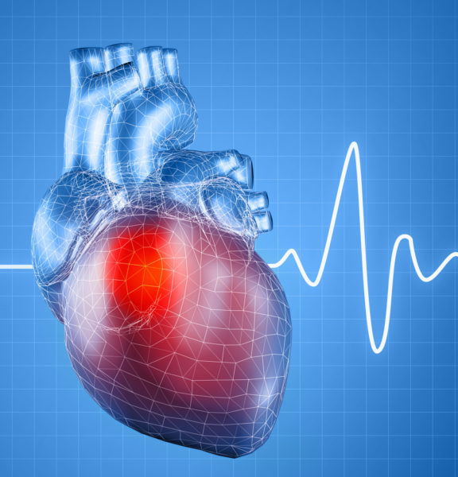
Практико-ориентированные вопросы
Почему сердце работает всю жизнь, не утомляясь?
ответ
Сердечный цикл состоит из сокращения предсердий (0,1 сек) , сокращения желудочков (0,3 сек) и расслабления или покоя (0,4 сек), получается, что сердечная мышца отдыхает столько же сколько и работает.

Slide 32
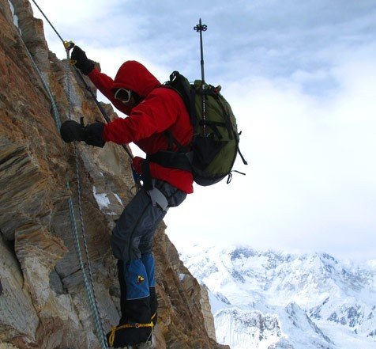
Практико-ориентированные вопросы
Как изменится состав крови у альпиниста, неделю находящегося на большой высоте? Почему?
ответ
1) На большой высоте мало кислорода.
2) Потребность в нем восполняется за счет увеличения количества эритроцитов.

Slide 33
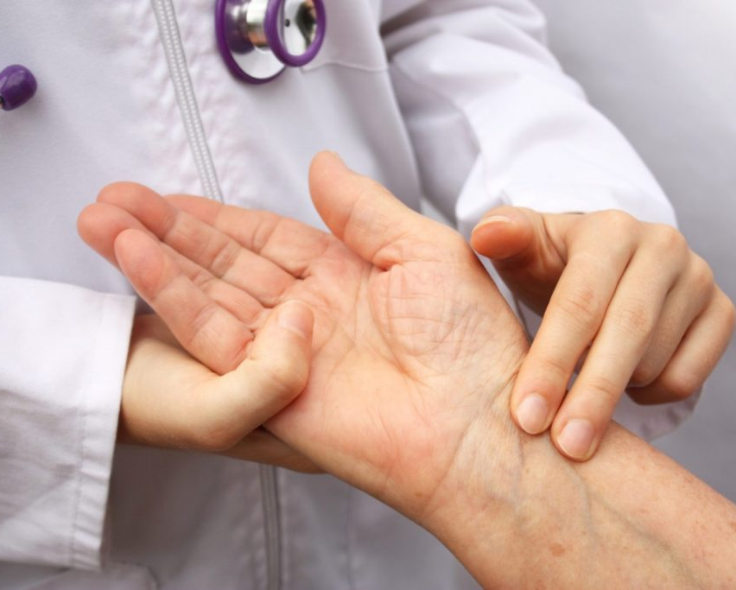
Практико-ориентированные вопросы
С какой целью человеку измеряют пульс?
ответ
1)Чтобы определить число сокращений сердца в минуту.
2)Чтобы определить силу сокращений сердца.

Slide 34
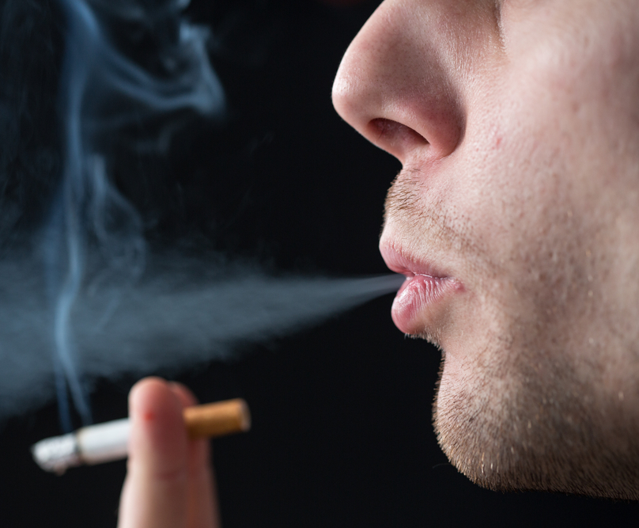
Практико-ориентированные вопросы
По данным статистики, курящие люди значительно чаще страдают хроническими сердечно-сосудистыми заболеваниями, чем некурящие. Объясните, какое влияние оказывают ядовитые вещества (угарный газ, никотин), содержащиеся в табачном дыме, на эритроциты крови и кровеносные сосуды курильщика.
ответ
1) Происходит резкое сужение кровеносных сосудов, повышается давление крови в них.
2) Снижается эластичность кровеносных сосудов, на их стенках могут откладываться вредные и ядовитые вещества.
3) Происходит взаимодействие угарного газа с эритроцитами, в результате чего резко снижается способность эритроцитов присоединять кислород.

Slide 35
Практико-ориентированные вопросы
Объясните, какие изменения в составе крови происходят в капиллярах малого круга кровообращения у человека? Какая кровь при этом образуется?
ответ
1) В крови увеличивается содержание кислорода, уменьшается содержание углекислого газа.
2)Кровь из венозной превращается в артериальную

Slide 36
Практико-ориентированные вопросы
Где расположен центр безусловно-рефлекторной регуляции кровяного давления человека? Чем различаются показатели кровяного давления в аорте и полых венах? Ответ поясните
ответ
Центр безусловной регуляции кровяного давления расположен в продолговатом мозге;
В аорте давление наиболее высокое , оно создается силой сокращения стенки левого желудочка;
В полых венах давление самое низкое за счет ослабления энергии, сообщаемой крови сердцем при сокращении.

Slide 37
Список литературы:
1. Биология в таблицах, схемах и рисунках/Р.Г. Заяц, [и др.]. - Изд. 8-е, - Ростов н/Д: Феникс, 2014. -396- (ЕГЭ для абитуриентов и школьников)
2. Биология. Интерактивные дидактические материалы. 6-11 класс. Методическое пособие с электронным интерактивным приложением/О.Л. Ващенко, 2-е изд., стереотип. - М.: Планета, 2014 – 576 с.
3. Калинова, Г.С. Биология. Решение заданий повышенного и высокого уровня сложности. Как получить максимальный балл на ЕГЭ. Учебное пособие. / Калинова Г.С, Никишова Е.А., Петросова Р.А. – Москва: «Интеллект-Центр», 2016, - 128 с.
4. Кириленко, А.А. Биология. ЕГЭ-2017. Тематический тренинг. Все типы заданий: учебно-методическое пособие/ А.А. Кириленко. Ростов н/Д: Легион, 2016. -384 с. – (ЕГЭ).
5. ОГЭ. Биология: типовые экзаменационные варианты/ под ред. В.С. Рохлова. – М.: Издательство «Национальное образование», 2020
Интернет – ресурсы:
1. Официальный сайт Федерального института педагогических измерений /Электронный ресурс/Режим доступа fipi.ru.
2. Сайт Сдам ГИА. Решу ОГЭ/Электронный ресурс/Режим доступа geo- oge.sdamgia.ru.
3. БИО-фак/Электронный ресурс/Режим доступа https://bio-faq.ru/prtwo/prtwo026.html ((время обращения 17.07.2022)
4. Онлайн школа Фоксфорд/Электронный ресурс/Режим доступа https://foxford.ru/wiki/biologiya/serdechno-sosudistaya-sistema-cheloveka-serdtse (время обращения 19.07.2022)
5. Российская электронная школа/Электронный ресурс/Режим доступа https://resh.edu.ru/subject/lesson/2489/main/ (время обращения 19.07.2022)
6. Кровообращение. Википедия/https://ru.wikipedia.org/wiki/ Электронный ресурс/Режим доступа %D0%9A%D1%80%D0%BE%D0%B2%D0%BE%D0%BE%D0%B1%D1%80%D0%B0%D1%89%D0%B5%D0%BD%D0%B8%D0%B5 (время обращения 17.07.2022)

